Slide 1
Nova klasifikacija uterinih anomalija - CONUTA
Mihajlo Strelec

Slide 2
genitalne anomalije 4 – 7 %
posljedice po zdravlje; repodukcijsko i opće

Slide 3
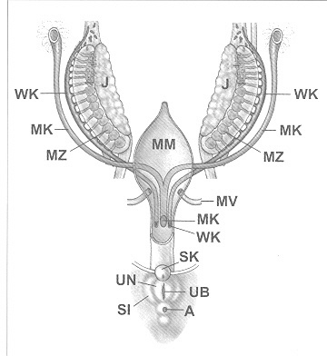

Slide 4

uzdužni defekti spajanja

Slide 5
definiranje problema
klasifikacija genitalnih anomalija
  točna
  jasna
  jednostavna
  klinički primjenjiva

Slide 6
Dosadašnje stanje
Urođene anomalije spolnog sustava su česte, različite promjene normalne anatomije, s posljedicama za reproduktivno i za opće zdravlje
postoje tri predložena sustava klasifikacije anomalija
sva tri sustava sadržavaju ozbiljna ograničenja

Slide 7
Dosadašnje klasifikacije
AFS od 1988; ASRM*
embriološko-klinička klasifikacija genitourinalnih malformacija**
Vagina, Cerviks, Maternica, Adneksa i pridružene malformacije sustav zasnovan na TNM (tumor-čvorovi-metastaze) načelu***
* Buttram and Gibbons, 1979; AFS, 1988
** Acien et al., 2004; Acien and Acien, 2011
*** Oppelt et al., 2005

Slide 8
Klasifikacija malformacija maternice prema ASRM*
Klasifikacija | Klinički nalaz | Opis
I | Djelomična ili potpuna ageneza ili hipoplazija | Može uključivati rodnicu, vrat maternice, fundus, jajovode ili kombinaciju ovih struktura
II | Jednoroga maternica sa rudimentarnim rogom ili bez njega | Ako je prisutan rog, grupa se dijeli u komunicirajući (kontinuitet s glavnom šupljinom maternice) i nekomunicirajući (odvojen od glavne šupljine); nekomunicirajući tip se dalje dijeli na osnovi prisutnosti endometrijske šupljine u rudimentarnom rogu (asimetrični postranični defekt spajanja); klinička važnost je u udruženosti s istostranom agenezom bubrega i mokraćovoda
III | Dvostruka maternica | Karakterizirana duplikacijom rodnice, vrata maternice i maternice
IV | Dvoroga maternica; potpuna ili djelomična | Potpuna dvoroga maternica karakterizirana je pregradom maternice od fundusa do vrata maternice; djelomična dvoroga maternica ima pregradu koja se nalazi u području fundusa; u objema anomalijama, rodnica i vrat maternice imaju jednu šupljinu
V | Pregrada maternice; potpuna ili djelomična | Uzdužna pregrada jedinstvene šupljine maternice
VI | Sedlasta maternica | Malo udubljenje fundusa maternice
VII | Anomalija povezana s DES-om | T-oblik šupljine maternice, s proširenim rogovima ili bez njih
*ASRM: American Society for Reproductive Medicine

Slide 9


Slide 10
ESHRE i ESGE su osnovali zajedničku radnu skupinu CONUTA (COngenital UTerine Anomalies), s ciljem razvoja nove klasifikacije
DELPHI proces

Slide 11
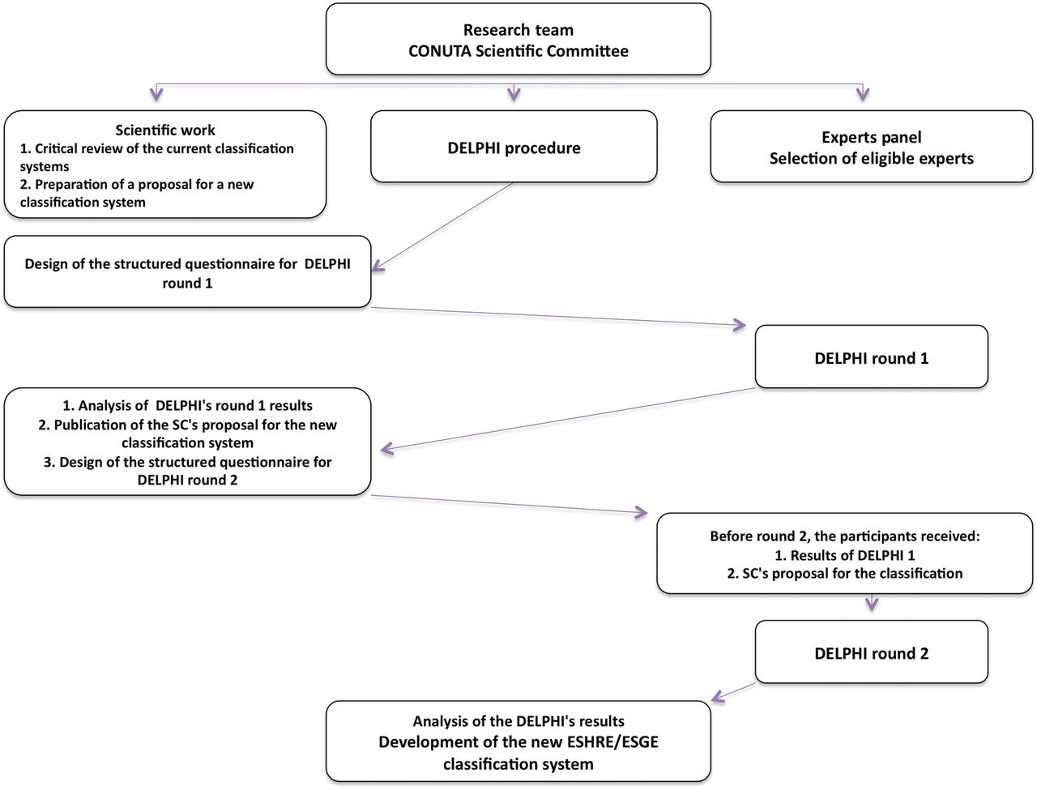

Design and running of the project; the stepwise DELPHI consensus method has been used to find the agreement between the experts in the development of the new classification system.
Grimbizis G F et al. Hum. Reprod. 2013;humrep.det098
© The Author 2013. Published by Oxford University Press on behalf of the European Society of Human Reproduction and Embryology.

Slide 12
CONUTA studija
prvi krug: 118 (89) eksperata
drugi krug: 71
završno usaglašavanje

Slide 13
Rezultat
Nova klasifikacija temelji se na anomalijama tijela maternice
6 grupa anomalija
podgrupe vezane na kliničku značajnost
cervikalne i vaginalne anomalije su klasificirane posebno

Slide 14
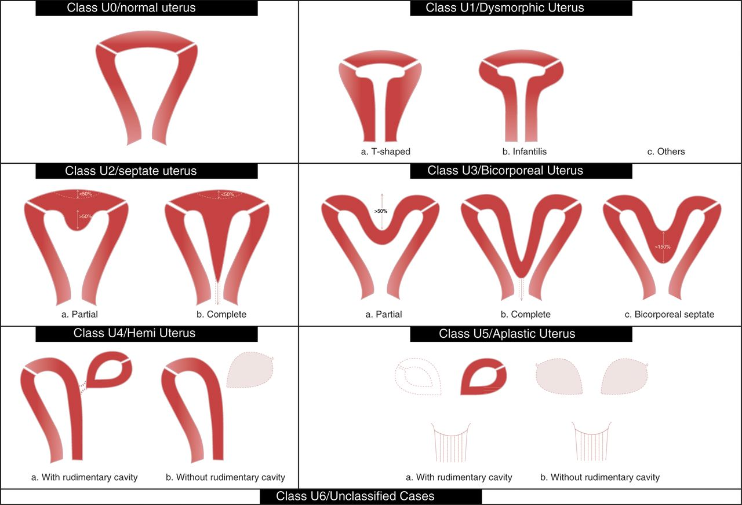
ESHRE/ESGE classification of uterine anomalies: schematic representation (Class U2: internal indentation >50% of the uterine wall thickness and external contour straight or with indentation <50%, Class U3: external indentation >50% of the uterine wall thickness, Class U3b: width of the fundal indentation at the midline >150% of the uterine wall thickness).
Grimbizis G F et al. Hum. Reprod. 2013;humrep.det098
© The Author 2013. Published by Oxford University Press on behalf of the European Society of Human Reproduction and Embryology.

Slide 15
U1 - grupa malformacija
U1 ili dismorfija uterusa svi slučajevi normalnog vanjskog oblika maternice ali s abnormalnim obrisom materišta. Pregrade nisu uključene.
  U1a ili T-maternica usko materište zbog predebele stijenke. Odnos tijela i cerviksa je 2/3 prema 1/3
  U1b ili infantilna maternica usko materište bez zadebljane stijenke. Odnos tijela i cerviksa je 1/3 prema 2/3
  U1c, ostale anomalije manji deformiteti, zadebljanje fundusa manje od 50% debljine stijenke

Slide 16
U2 – grupa malformacija
U2 ili uterus septus svi slučajevi normalne fuzije ali abnormalne resorpcije središnje pregrade. Vanjski obris maternice je normalan. Pregrada je veća od 50% debljine stijenke. Pregrada može dijeliti materište djelomično ili potpuno, ponekad uključujući i cerviks i/ili rodnicu
  U2a ili djelomična maternična pregrada pregrada koja ne dosiže unutrašnje uće cervikalnog kanala
  U2b ili kompletna maternična pregrada pregrada koja dosiže do unuztrašnjeg ušća cervikalnog kanala. Pacijentice mogu ali ne moraju imati malformacije cerviksa i/ili rodnice

Slide 17
U3 – grupa malformacija
U3 ili bikorporalna maternica svi slučajevi defektne fuzije. Bikorporalna maternica definirana je abnormalnom linijom fundusa; postoji vanjsko udubljenje veće od 50% debljine stijenke. Udubljenje može dijeliti tijelo maternice djelomično ili potpuno, ponekad uključujući cerviks i/ili rodnicu. Materište je jednaka kao u grupi U2
  U3a ili parcijalna bikorporalna maternica vanjska podjela ne dosiže razinu cerviksa
  U3b ili potpuna bikorporalna maternica vanjska podjela dosiže do cerviksa
  U3c ili bikorporalna pregrađena maternica kombinacija defekta fuzije i defekta apsorpcije. Širina udubljenja na fundusu prelazi 150% debljine stijenke; pacijenti mogu biti djelomično liječeni histeroskopskom resekcijom septuma. Dvostruki cerviks (nekadašnji uterus didelphys) i/ili pregrada rodnice može postojati.

Slide 18
U4 – grupa malformacija
U4 ili jednostrana maternica svi slučajevi maternice formirane na samo jednoj strani. Kontralateralna strana može biti samo djelomično razvijena ili odustna. To je defekta stvaranja. Zbog postojanja materišta, razlikuje se od potpune aplazije maternice.
  U4a ili semiuterus s rudimentarnim (funkcionalnim) rogom postoji funkcionalni kontralateralni rog sa ili bez komunikacije prema glavnom materištu
  U4b ili semiuterus bez funkcionalnog kontralateralnog roga kontralateralni rog može i ne mora postojati, ne postoji funkcionalni endometrij
  u slučaju funkcionalnog roga, bez obzira na komunikaciju, uvijek se savjetuje kirurško (laparoskopsko) odstranjenje.

Slide 19
U5 – grupa malformacija
U5 ili aplazija maternice sve vrste aplazije. Nedostatak kompletnog ili jednostranog materišta. Ponekad može postojati slabo razvijen rog na jednoj ili obje strane, sa ili bez kavuma. Malformacija može biti udružena s drugim defektima, npr. aplazija rodnice (Sy: Kuster-Rokitansky-Mayer-Hauser)
  U5a ili aplastična maternica s rudimentarnom (funkcionalnom) šupljinom; bilateralni ili unilateralni rog
  U5b ili aplastična maternica bez funkcionalnih dijelova mogu postojati ostaci maternice ili potpuni nedostatak maternice.

Slide 20
U6 – grupa malformacija
U6 je grupa neklasificiranih stanja. Moderne tehnologije (UZ, MR) mogu dio stanja svrstati u neku od 5 grupa. Ipak, rijetke anomalije, diskretne promjene ili kombinirana patologija se ne mogu ispravno klasificirati u postojeće grupe. Grupa 6 je smišljena da bi postojećih 5 grupa ostalo dijagnostički “čisto”.
Sve opisane grupe sadržavaju defekte fuzije ili resorpcije. Duplikacija struktura ili ektopično Mullerovo tkivo, ako postoji, može biti svrstano u grupu 6.

Slide 21
ESHRE/ESGE classification of uterine anomalies: schematic representation (Class U2: internal indentation >50% of the uterine wall thickness and external contour straight or with indentation <50%, Class U3: external indentation >50% of the uterine wall thickness, Class U3b: width of the fundal indentation at the midline >150% of the uterine wall thickness).
Grimbizis G F et al. Hum. Reprod. 2013;humrep.det098
© The Author 2013. Published by Oxford University Press on behalf of the European Society of Human Reproduction and Embryology.

Slide 22
Malformacije cerviksa
Podgrupa C0 ili normalni cerviks
Podgrupa C1 ili pregrada cerviksa svi slučajevi nepotpune cervikalne resorpcije. Vanjski oblik cerviksa je normalan, postoji unutrašnja pregrada.
Podgrupa C2 ili dvostruki cerviks svi slučajevi nepotpune cervikalne fuzije. Postoje dva odvojena cerviksa; potpuno ili djelomično podijeljeni. Dvostruki cerviks može biti kombiniran s dvostrukom maternicom kao U3b/C2 (nekadašnji Uterus didelphys)
Podgrupa C3 ili jednostrana aplazija cerviksa svi slučajevi razvoja cerviksa na samo jednoj strani; kontralateralna strana je djelomično ili potpuno odustna. Ako je udružena s U4 malformacijama, nije potrebno posebno naznačiti (U4, a ne U4/C3). Podgrupa pruža mogućnost za finiju sistenmatizaciju rijetkih anomalija, npr. kompletna bikorporalna maternica s unilateralnom aplazijom cerviksa (U3b/C3).
Podgrupa C4 ili aplazija cerviksa svi slučajevi potpune aplazije ili s teškim cervikalnim defektima. Ne postoji cervikalno tkivo, ili postoji veliki defekt razvoja: cervical cord, cervikalna obstrukcija, cervikalna fragmentacija.

Slide 23
Malformacije rodnice
Podgrupa V0 ili normalna rodnica
Podgrupa V1 ili uzdužna pregrada rodnice bez opstrukcije Malformacija je jasno definirana, pruža mogućnost opisivanja malformacije uz pridružene malformacije maternice i/ili cerviksa
Podgrupa V2 ili uzdužna pregrada rodnice s opstrukcijom
Podgrupa V3 ili poprečna pregrada rodnice, dijafragma rodnice Ova podgrupa uključuje sve oblike malformacije. Odluka o jednoj podgrupi je donešena da bi se izbjeglo preopsežno podklasificiranje. Isto tako, navedena anomalija je često izolirana i čini zaseban klinički entitet.
Podgrupa V4 ili aplazija rodnice uključuje sve vrste potpunog ili djelomičnog nedostatka rodnice

Slide 24
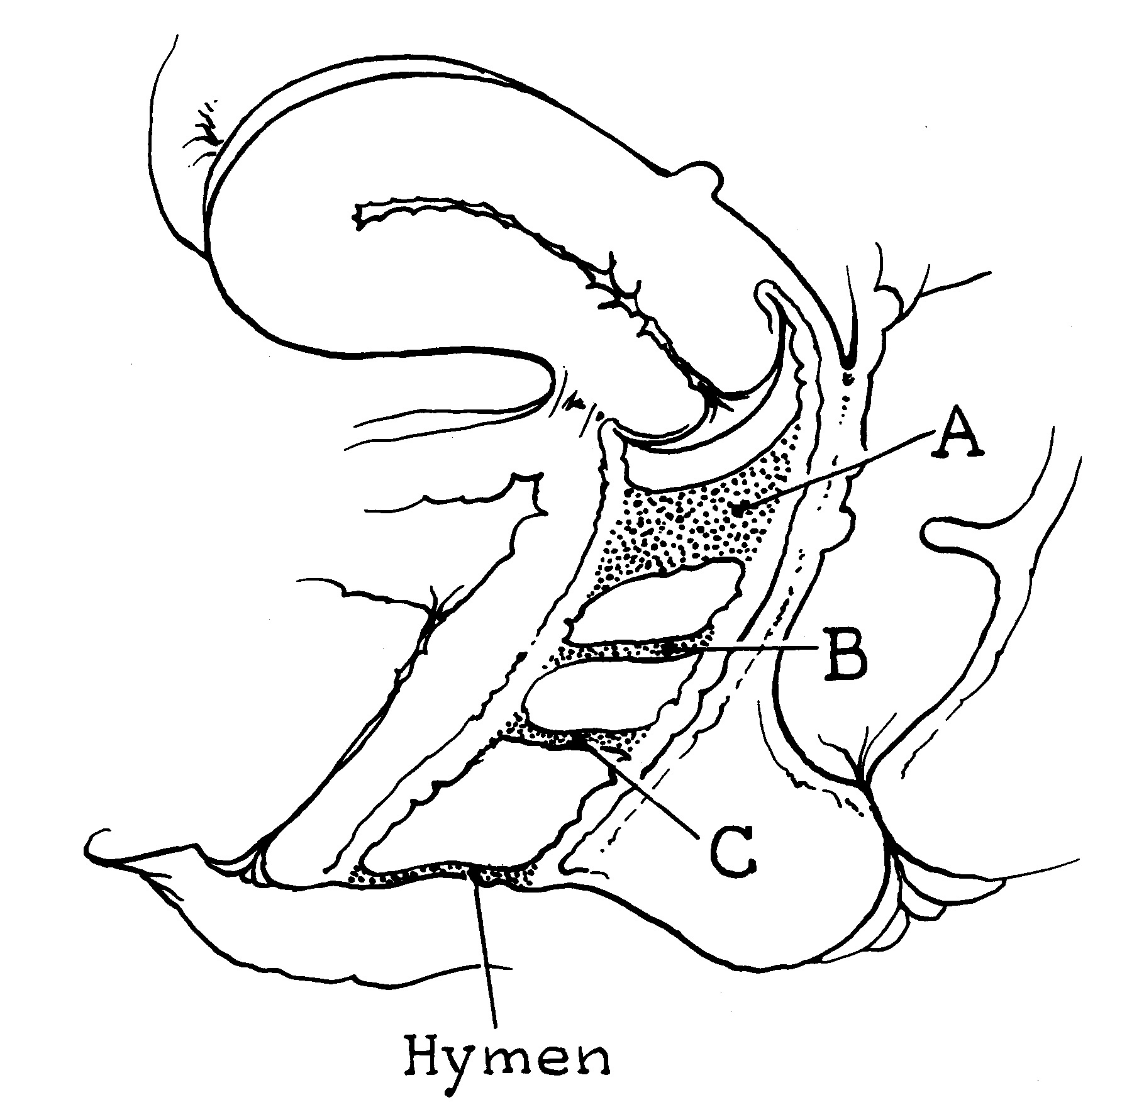
V3

Slide 25
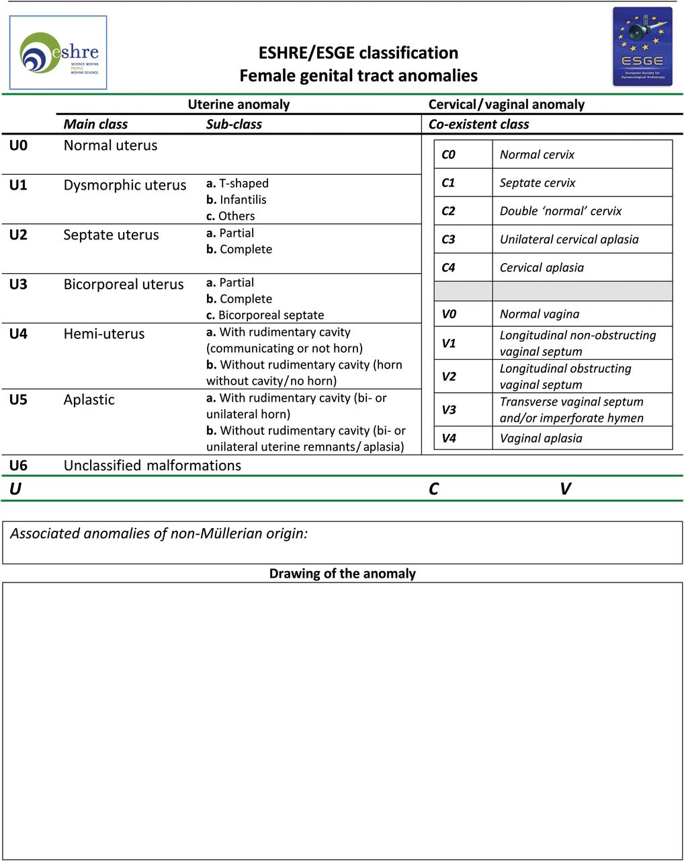
Scheme for the classification of female genital tract anomalies according to the new ESHRE/ESGE classification system.
Grimbizis G F et al. Hum. Reprod. 2013;humrep.det098
© The Author 2013. Published by Oxford University Press on behalf of the European Society of Human Reproduction and Embryology.

Slide 26
Hrvatska
radna skupina 28. rujna 2013.
4 ginekološka društva/sekcije
po 5 predstavnika
glasanje završeno 7. prosinca 2013.
ESHRE/ESGE sustav klasifikacije malformacija je u cijelosti prihvaćen

Slide 27


Slide 28
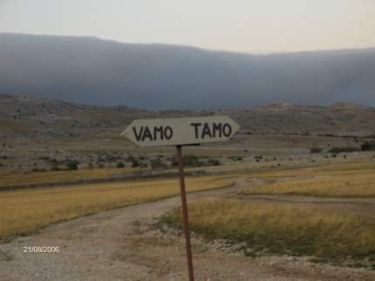
Predložena klasifikacije mora proći kliničku provjeru

